Slide 1
VERDYGO Organisatie
22 september 2025

Slide 2
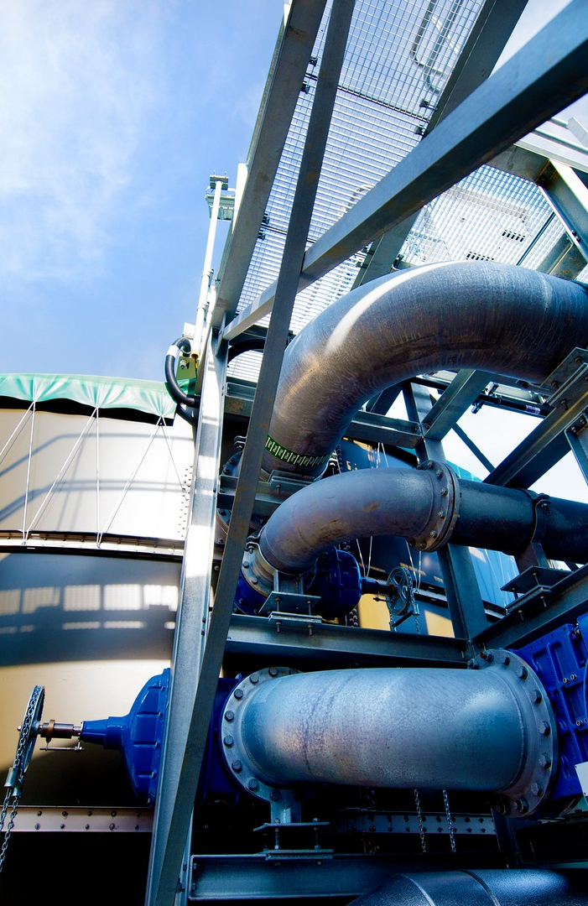

Organisatie vorm Community
Stuurgroep
Kernteam
VIT
Werkgroepen

Slide 3
Organisatie vorm Community
Verdygo Stuurgroep​
In de Verdygo stuurgroep zitten de directeuren vanuit de deelnemende waterschappen. De stuurgroep is het besluitvormende orgaan over de voorstellen gedaan door het Verdygo Kernteam
​Taken:​
Besluitvorming t.a.v. voorstellen
Sturing geven aan de Verdygo ontwikkeling
Vaststellen jaarwerkplan (bijlage bij de begroting)
Vaststellen standaarden, normen en productverbetering
Vaststellen voorwaarden t.a.v. toepassen standaarden
Maatregelen nemen ter beschermen eigendomsrechten standaarden (IE, patenten, octrooien, CE)
Samenwerking met partners in de uitvoering
Organiseren penvoerderschap en ondersteuning

Slide 4
Organisatie vorm Community
Verdygo Kernteam​
In het Verdygo kernteam zitten de ambtelijk vertegenwoordigers vanuit de deelnemende waterschap. Het Verdygo kernteam is het besluitvormende orgaan over de voorstellen gedaan door het Verdygo Integratie Team, verantwoordelijk voor tijdig beschikbaar zijn van benodigde mensen en middelen. ​
​Taken:​
Besluitvorming t.a.v. voorstellen
Beschikbaarstelling middelen
Beschikbaarstelling mensen;
Verspreiden van het Verdygo gedachtegoed bij overheden, bedrijven en marktpartijen.​

Slide 5
Het Verdygo Integratie Team (VIT)
Programma management
Jacco Zwemer
Alex Veersma
Proces
Inhoud
Bibliotheek
Peter Vrijhoef
Procedures
John Smit
Technologie
----
BIM
Jettie Vernee
Overig
Engineering
Roger Crousen
Electro/PA
Jacco Hus
Communicatie
Rick Mol
Projecten
----
System Engineering
Sebastiaan Staats
Veiligheid
Peter Caelen
Implementatie
Maurice van Ginneken
Training
Zeeger van de Koppel
Duurzaamheid
René Salden
Calculaties
Henk Hendriks
Secretariaat
Angeline Vermeulen
Sabine van Eijk
Operationeel Beheer
----
Onderhoud
----

Slide 6
Het Verdigo Integratie Team (VIT)
Het VIT bestaat uit werk- en gebruikers groepen
De VIT-leads zijn de trekkers van de werkgroepen
Frequentie van vergaderen 4-wekelijks
Met per kwartaal de totale community (naast trekkers ook leden werkgroepen) om ervaringen uit te wisselen en integraliteit te borgen
Doel
  Sturen op voortgang werkgroepen
  Bewaken integraliteit tussen werkgroepen

Slide 7
Vorm werkgroep
Stuurt op het resultaat, maakt planning en raming, bewaakt budget, zorgt voor bemensing team
Werkgroep lead
Liaisons
Werkgroep deelnemers
Werken actief mee aan het beoogde resultaat, hebben hiervoor tijd beschikbaar
Zijn agenda lid, worden geïnformeerd over voortgang en resultaten.

Slide 8
Werkgroepen
Alle waterschappen vertegenwoordigd, de keuze is echter:
Deelnemers : Inhoudelijk meewerken aan het resultaat
Liaisons : Alleen kennis te nemen van de voortgang en producten van de werkgroep en aanleveren van informatie
Het aantal deelnemers (ca. 4) willen we beperkt houden, om voldoende voortgang te boeken

Slide 9
Werkwijze werkgroep
Bemensing:
1 trekker
Ongeveer 4 leden (geselecteerd op expertise, dus niet alle waterschappen)
Minimaal per waterschap 1 contactpersoon als klankbord (ad hoc benaderd of afgendalid)
Duidelijke opdracht, plan, planning en monitoring voortgang
Aansturing door programmamanager; deze is tevens (voorlopig) loket voor vragen aan de werkgroep.
Afstemming in VIT

Slide 10
Taakbeschrijving VIT
In het Verdygo Integraliteit Team zitten specialisten op de vakgebieden civiel, werktuigbouw, elektro, PA. Samen helpen zij projectmedewerkers en projectmanagers om Verdygo projecten op te zetten, voor te bereiden en te realiseren. Ze geven gevraagd en ongevraagd advies over de toepassing, de bouwwijze, de mogelijkheden en de onmogelijkheden. ​
Verder zorgen ze ervoor dat de Module handboeken centraal zijn opgeslagen, kwaliteitsbewaking is geborgd en toegankelijk zijn voor de Verdygo Community Waterschappen. ​
​
VIT- Taken:​
Advies t.a.v. nieuw te ontwikkelen modules
Advies aan Waterschappen die Verdygo modules implementeren
Beoordelen en verwerken van MOC aanvragen
Advies t.a.v. inkoop
Beheer van de Modulehandboeken
Inrichten en bijhouden van de informatie
Registratie geplaatste Units​
Opstellen processen t.b.v. uniformiteit en bewaking kwaliteit​
Uitgifte en inname loket Modulehandboeken​

